Slide 1
Synthesia
implicit music sequencer
Julius Neudecker B.Sc. - Marlon Lückert B.Sc.

Slide 2
Konzept - Recap
Steuerung von Instrumenten durch Parameter
Komplexität¹, Tempo, Timbre, Arpeggio, Akkordfolge²
Einstellung der Parameter mit Händen
mehrere Nutzer gleichzeitig
keine Überforderung durch zu viele Parameter³
¹ verschiedene fest definierte Beats
² Akkordfolge durch festgelegte Grundharmonie definiert
³ Bleibt in Studie zu ermitteln, ob Parameteranzahl überfordernd wirkt

Slide 3
Implizite Interaktionen
Erkennung der Benutzer Anzahl
Erkennung, wenn ein Benutzer die Applikation verlässt
Erkennung, wenn ein Benutzer das Instrument wechselt
Automatische Speicherung der Parametereinstellungen

Slide 4
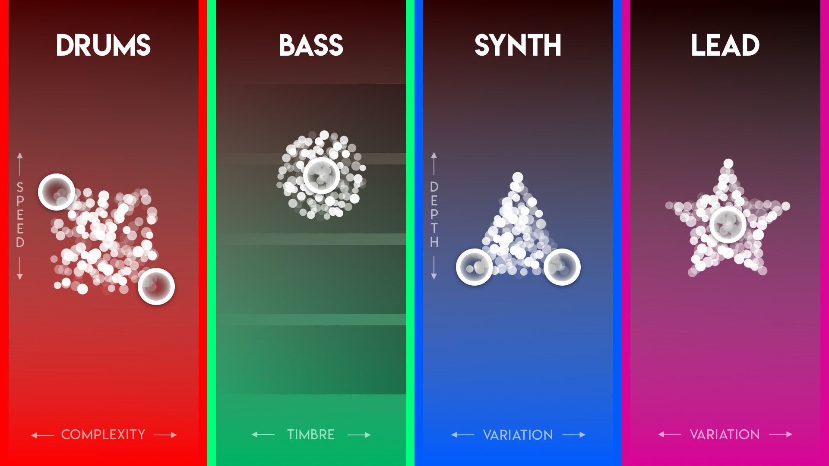

Slide 5
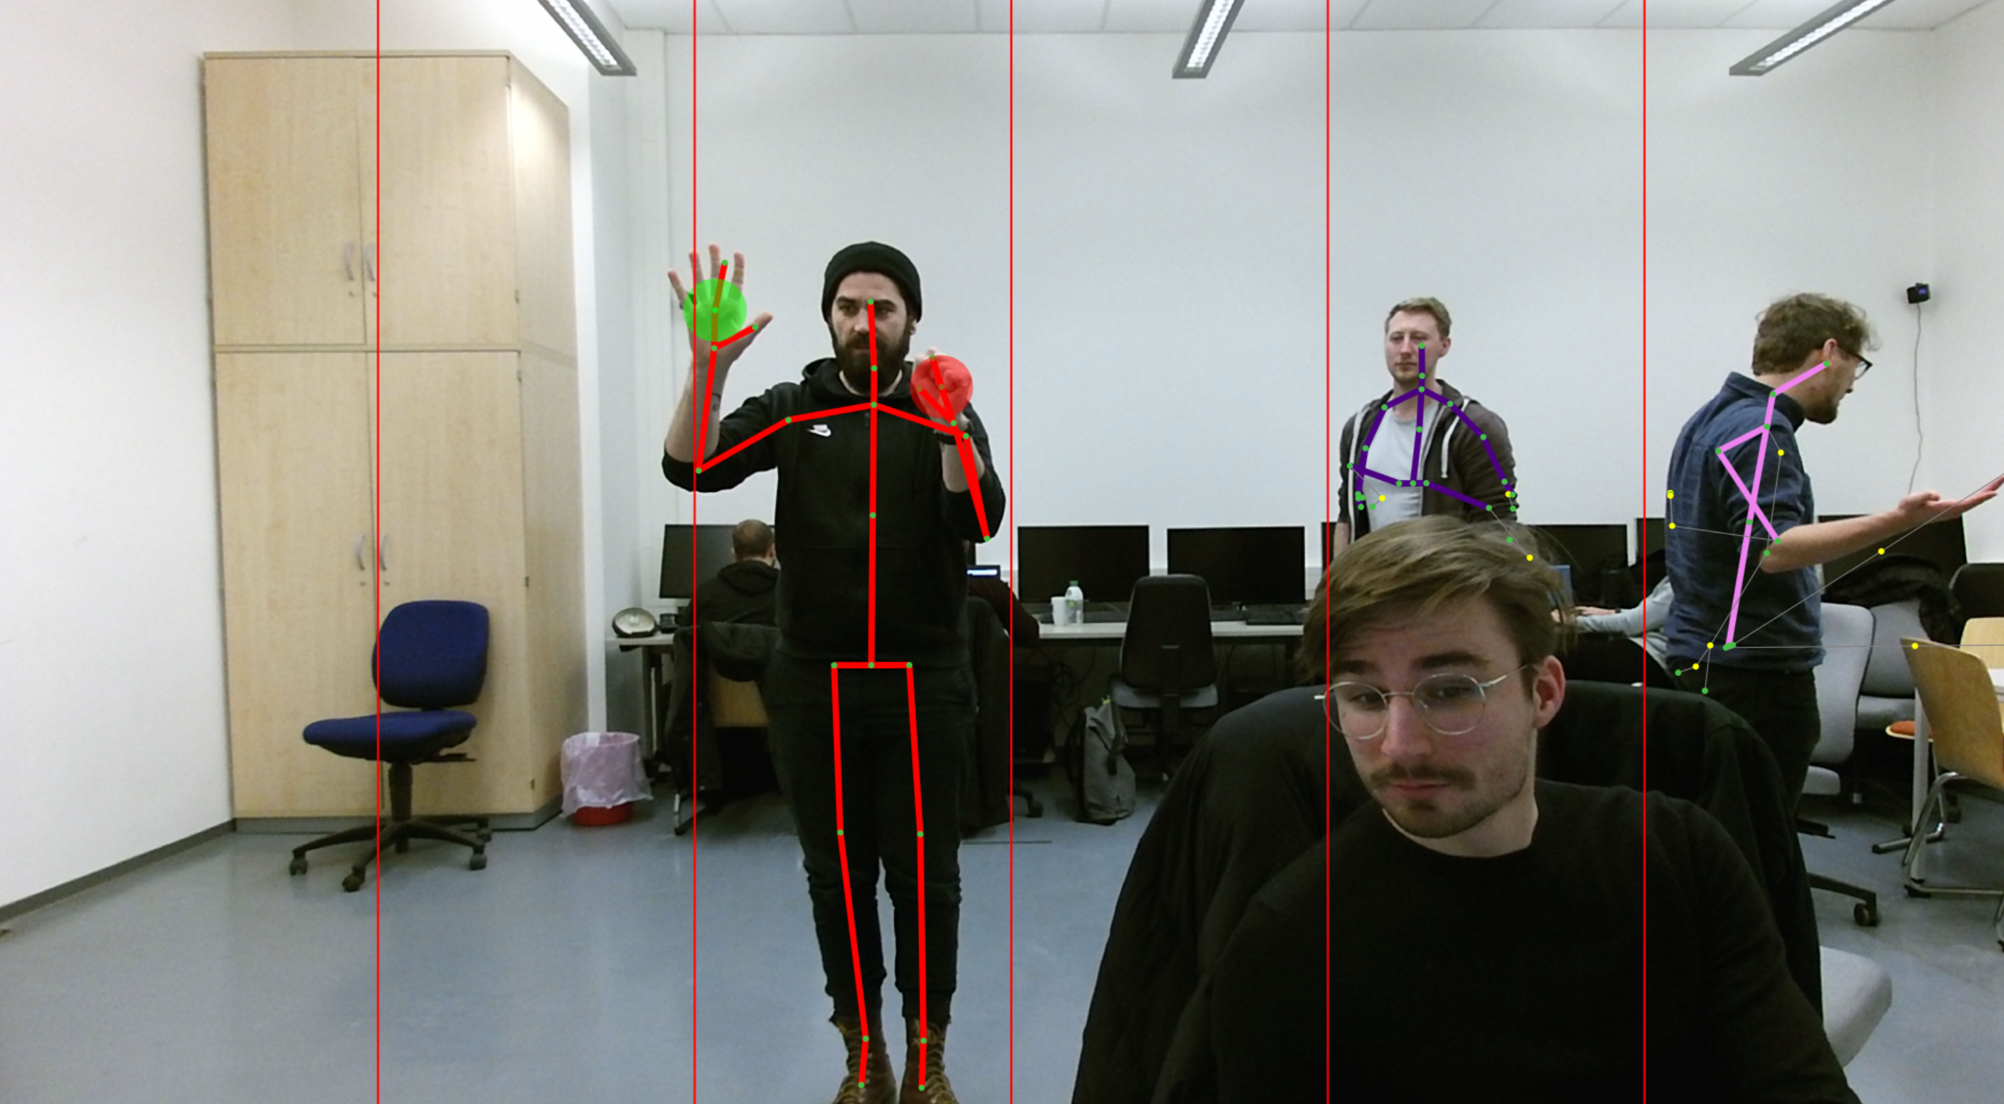
1. Human Pose Estimation – Kinect v2
Erkennung der Hände
Differenzierung der einzelnen Benutzer
Einteilung nach Lanes¹
¹ zum Debugging / Entwickeln

Slide 6
2. Server – node.js
Verarbeitung der Anzahl der Personen und Koordinaten der Hände
Filterung schlechter Koordinaten (Ausreißer)¹ – obsolet geworden
Abspielen der MIDI-Befehle
Senden der Daten ans Frontend
¹nur noch Z Koordinate wird ausgewertet, ob User im Spielfeld

Slide 7
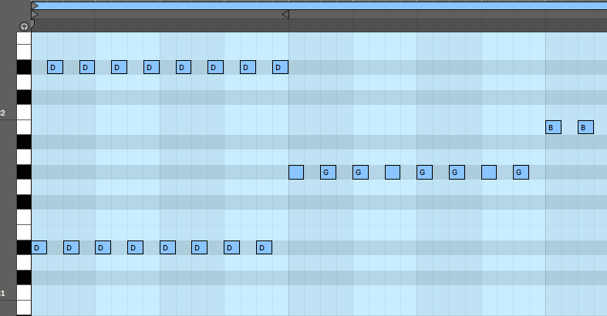
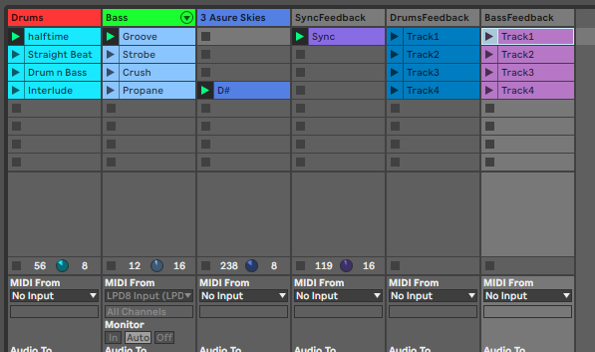
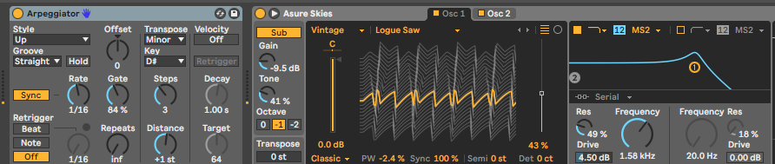
3. Musik Generierung – Ableton Live 10
Prozedurale Musik Erzeugung – oder: abspielen definierter Tracks

Slide 8
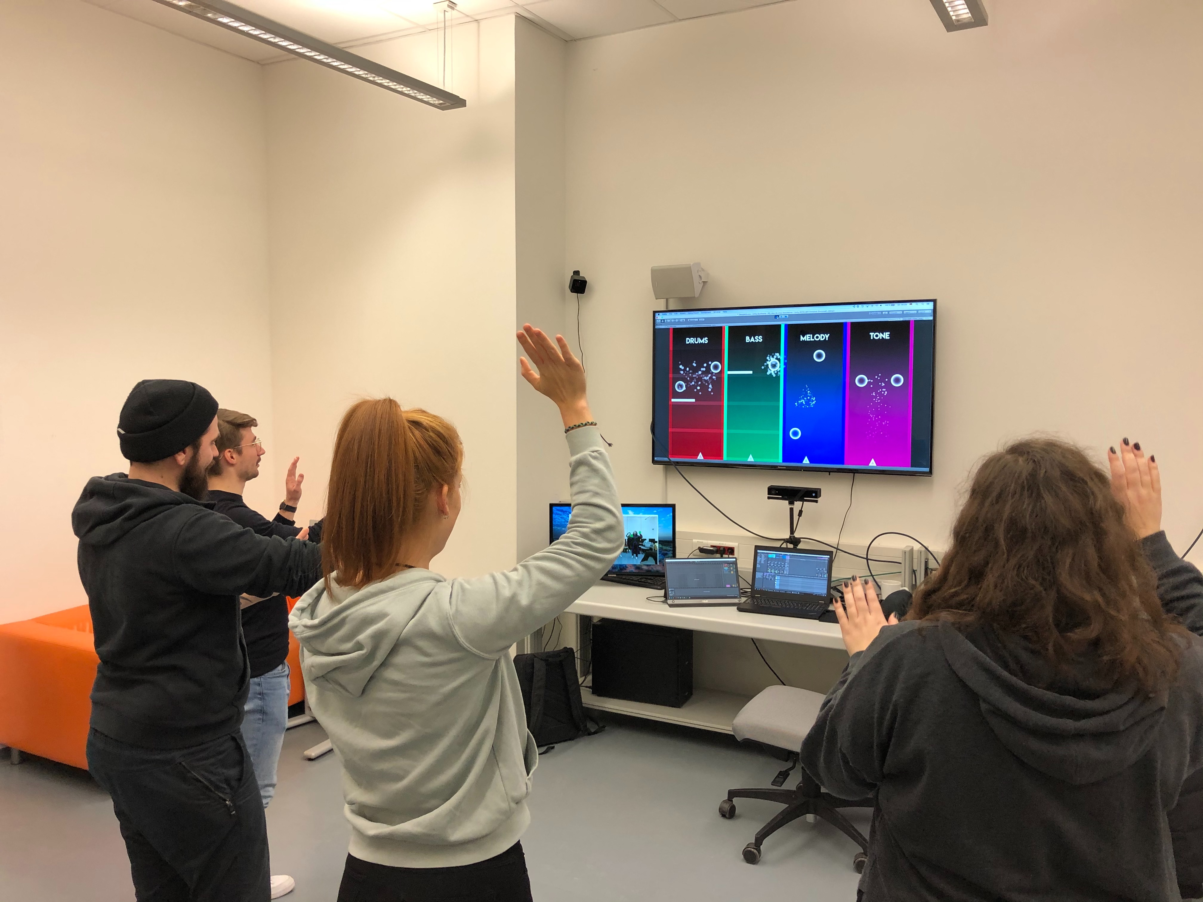
4. Frontend - Unity
Anzeigen der aktuellen Handposition
Darstellung der Formen / Instrumente
Anzeigen der aktiven Instrumente
Anzeigen der Parameter
Indikation der Spielerposition
Indikation aktueller / zukünftiger Clips
Unterstützung Hand-Position
Transferfunktion y-Position

Slide 9
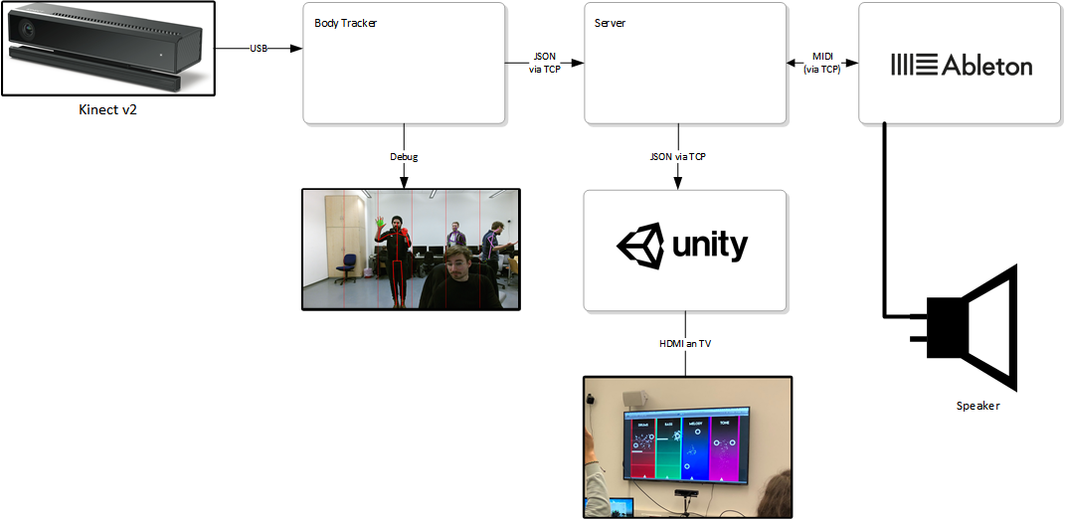
5. Blockschaltbild – Data Flow

Slide 10
6. Log File
RAW Kinect data
Number of persons
Bone position
Front End data
Lane mapping
Active / Passive
X/Y Hand Position mapped to lanes (0...1)
Track data (active, selected, inactive, ...)
Meta Data
Timestamp

Slide 11
7. Diagramme
Tracked vs Players [Line diagram x-delta]
Interface Benchmark [X/Y stddev over time]

Slide 12
7. Studie
[Hier Studiendesign einfügen]

